Slide 1

Deep Learning und AI: Generative Adversarial Networks (GAN)

Slide 2
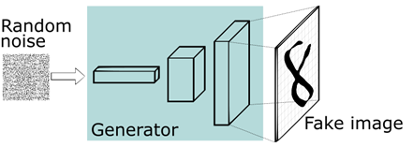
Generator Network
Quelle: https://deeplearning4j.org/generative-adversarial-network

Slide 3
Generator Network
Das Vorgehen eines Generator Networks
Der Input ist ein zufällig erzeugter Input Vektor
Dieser wird in dem Netzwerk zu verarbeitet, dass daraus ein Bild resultieren soll
Doch wie kann aus einem Input Vektor ein Bild werden?

Slide 4
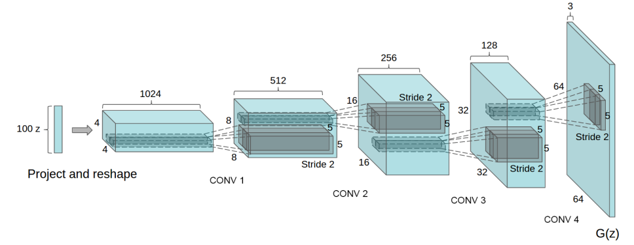
Generator Network
Der Beispielhafte Aufbau eines Generators
Quelle: https://arxiv.org/abs/1511.06434 (Radford et al.)

Slide 5
Generator Network
Der Beispielhafte Aufbau eines Generators
Bei einem normalen CNN kannten wir den Pooling Layer, dieser hatte die gefalteten Bilder verkleinert
Bei dem Generator fangen wir aber mit weniger Input Features an, als das Bild am Ende Pixel haben wird
Wir müssen deshalb die Dimension von Layer zu Layer erhöhen

Slide 6
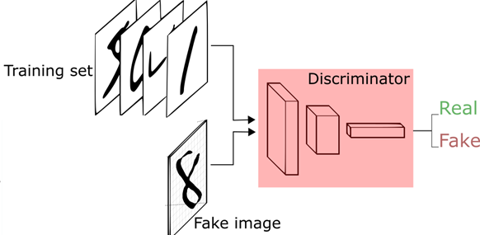
Discriminator Network
Quelle: https://deeplearning4j.org/generative-adversarial-network

Slide 7
Discriminator Network
Das Vorgehen eines Discriminator Networks
Der Input ist ein Bild aus dem Datensatz oder von dem Generator
Dieser wird wie bei unseren DNN oder CNN Modell aus Kapitel 3 verarbeitet
Am Ende wird dann mit dann mit der Binary-Cross-Entropy klassifiziert

Slide 8
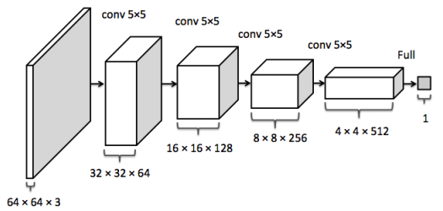
Discriminator Network
Der Beispielhafte Aufbau eines Discriminator
Quelle: https://hackernoon.com/how-do-gans-intuitively-work-2dda07f247a1

